Slide 1
Control

Slide 2

1.Linienverfolgung
v/w-Geschwindigkeit von Robotik
Matrix T=[ $\begin{matrix}\frac{1}{2} & \frac{1}{2} \\ \frac{1}{d} & \frac{−1}{d}\end{matrix}]$ [ $\begin{matrix}Vr \\ Vl\end{matrix}$]=[$\begin{matrix}1 & \frac{d}{2} \\ 1 & \frac{−d}{2}\end{matrix}$]*[$\begin{matrix}v \\ w\end{matrix}$]
lineSensorRightValue
Konstant
Vrtarget
Vr
PID
[v w]
T
Robotik
-
-1
PID
Vl
lineSensorLeftValue
Wtarget
Vltarget

Slide 3
PWM testen

Slide 4
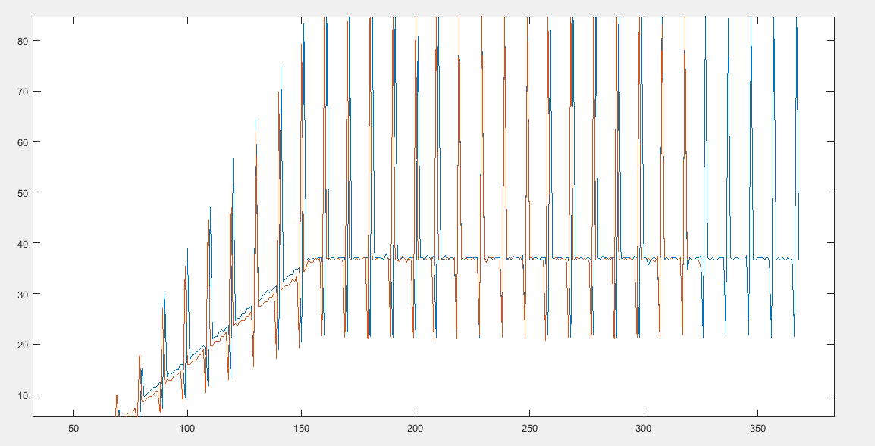
PWM_R&L Veränderung der Geschwindigkeit beim PWM 0-100
Blau-Linker Motor
Rot-rechter Motor

Slide 5
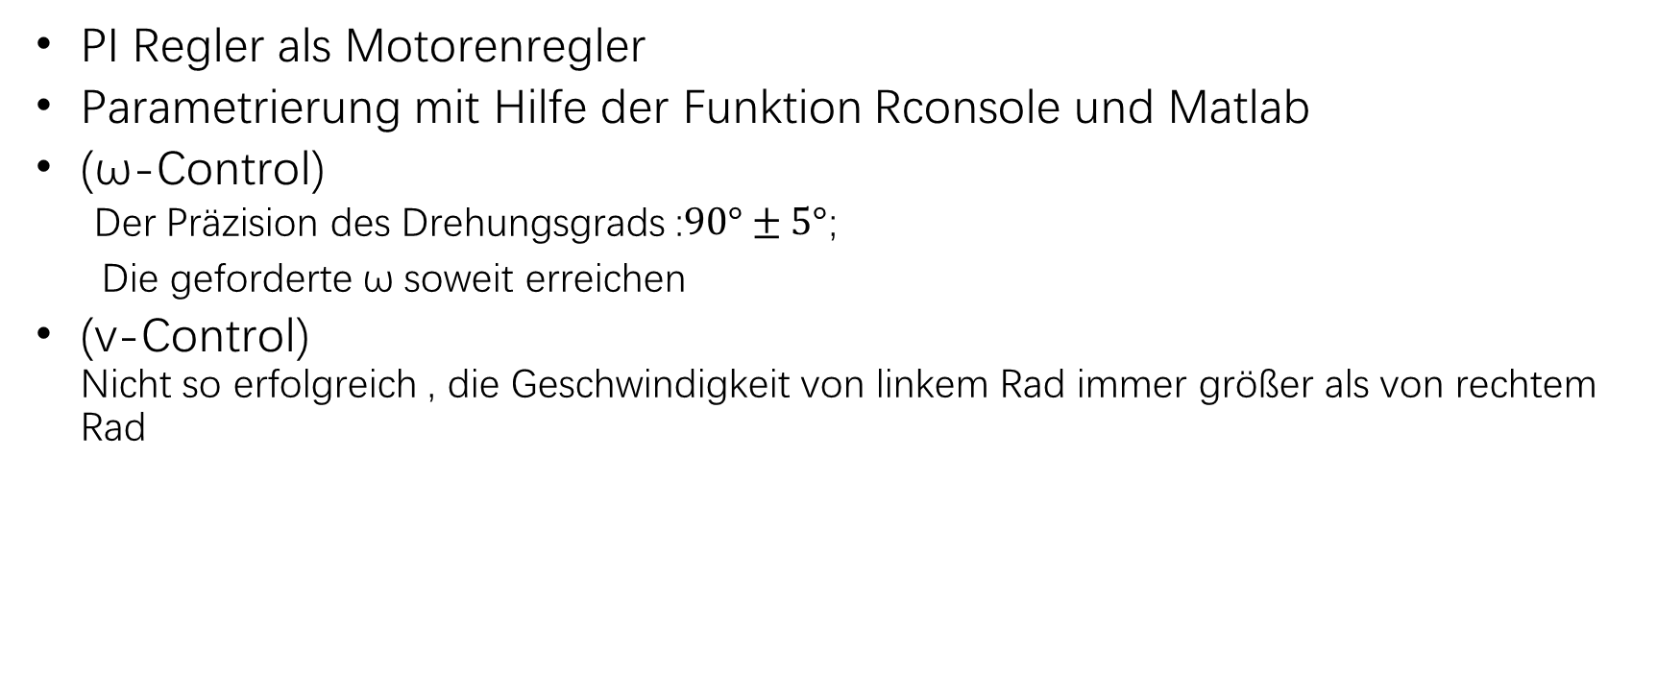
V/W Control
PI Regler als Motorenregler
Parametrierung mit Hilfe der Funktion Rconsole und Matlab
(ω-Control) Der Präzision des Drehungsgrads :$90°±5°$;
Die geforderte ω soweit erreichen
(v-Control) Nicht so erfolgreich , die Geschwindigkeit von linkem Rad immer größer als von rechtem Rad

